Slide 1
Урал новогодний
Школа пожилого возраста
Направление «Краеведение»
Преподаватель:
Специалист по соц. работе
Грехова Татьяна Владимировна

Slide 2
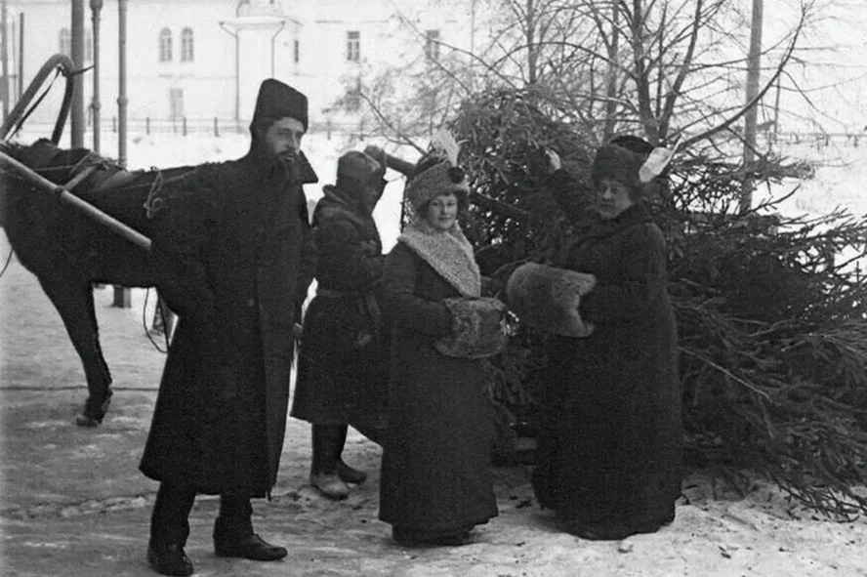
Обычай провожать уходящий год и встречать приходящий возле наряженной елки утвердился в столице Урала со второй половины XIX века.

Slide 3
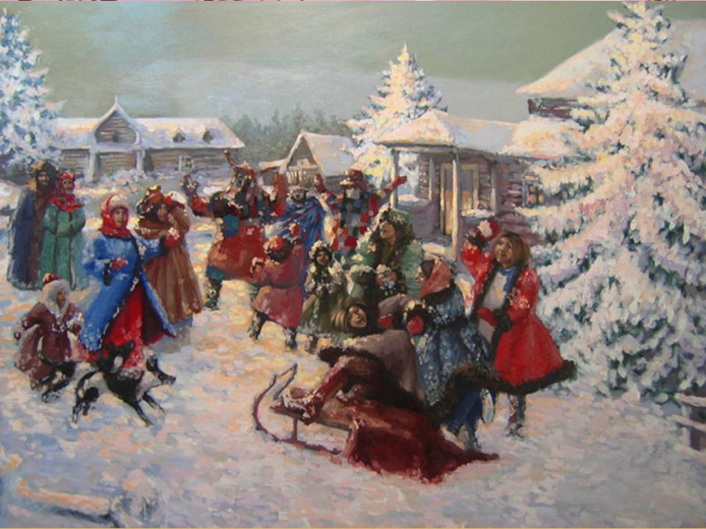
И елку наряжать, и кушать» — и далее в том же роде. Цитрусовые обертывали в серебряную или золотую бумагу, вешали на зеленую красавицу, а в новогоднюю ночь съедали. Обертки же возвращались обратно на ветки, дабы елка не стояла без украшений, пока ее не убрали из дома.

Slide 4
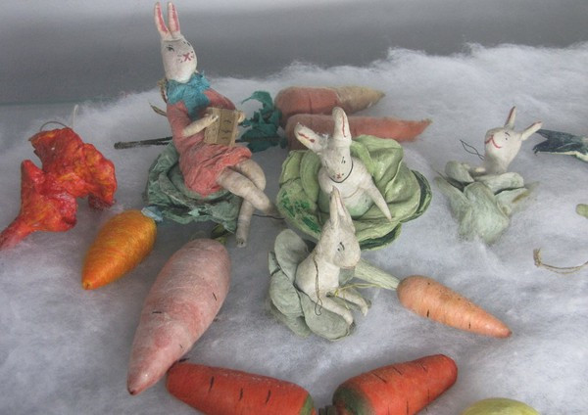
Наряду с заморскими фруктами в качестве елочных съедобных игрушек использовали яблоки, морковь, яйца, орехи, вафли и …

Slide 5
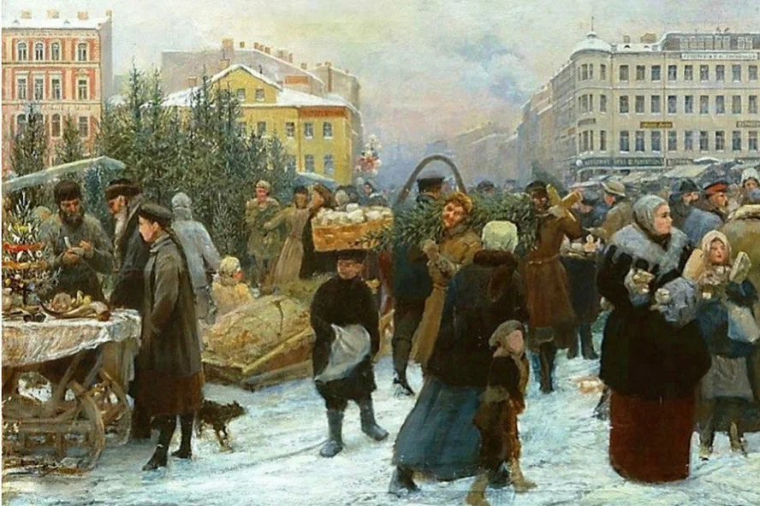
Для гуляний селами и городами на центральной площади - городище - устраивали предновогоднюю ярмарку, где выставляли блины, творожники, бульоны, вкусный чай и прародителя глинтвейна - горячую медовуху с пряностями.
Фото: предоставлено Алексеем Белкиным

Slide 6
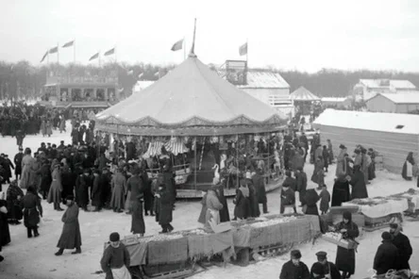
Для гуляний селами и городами на центральной площади - городище - устраивали предновогоднюю ярмарку, где выставляли блины, творожники, бульоны, вкусный чай и прародителя глинтвейна - горячую медовуху с пряностями.

Slide 7
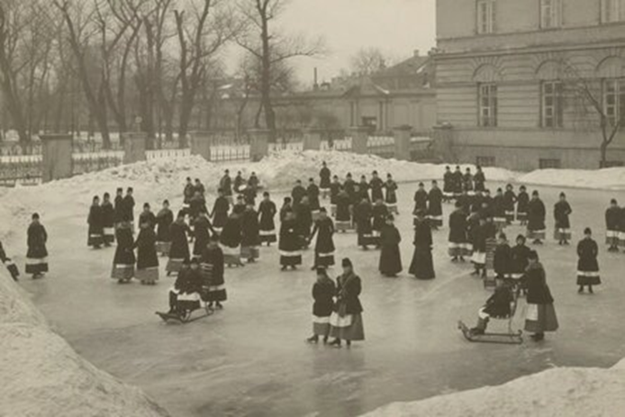
Катание на коньках и горке - любимое зимнее развлечение. Фото: предоставлено Алексеем Белкиным

Slide 8
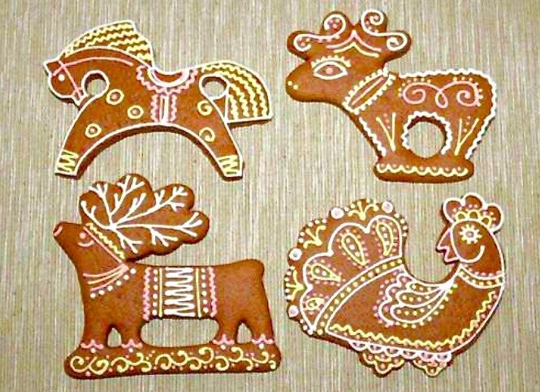
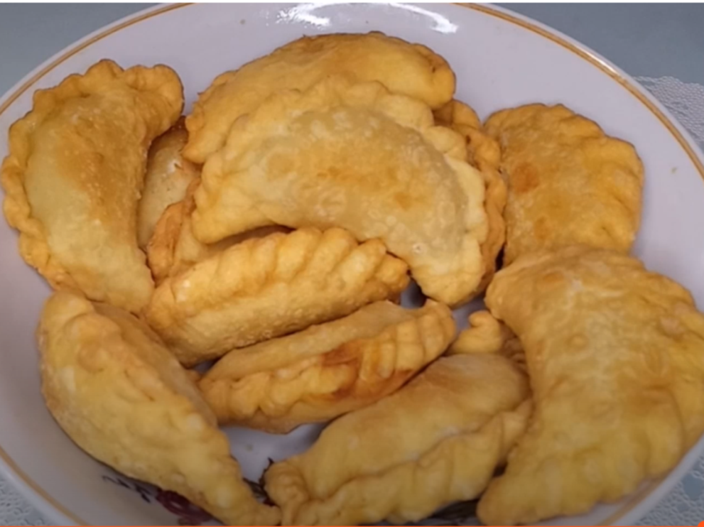
Главный русский зимний пряник – Козуля. Пришли они на Урал с русского Севера — из Архангельской губернии, где являлись излюбленным лакомством поморов. Их лепили из крутого ржаного теста в виде птиц или зверушек как игрушки из глины, запекали и поливали сахарной глазурью — белой или цветной.
Уральские пирожки. Посикунчики.
Посикунчики получили такое название, потому что они брызжут соком при надкусывании, то есть «сикают», как говорили раньше. Этот глагол сейчас звучит довольно необычно, но он есть в словаре Даля. И раньше был довольно нейтральным.

Slide 9
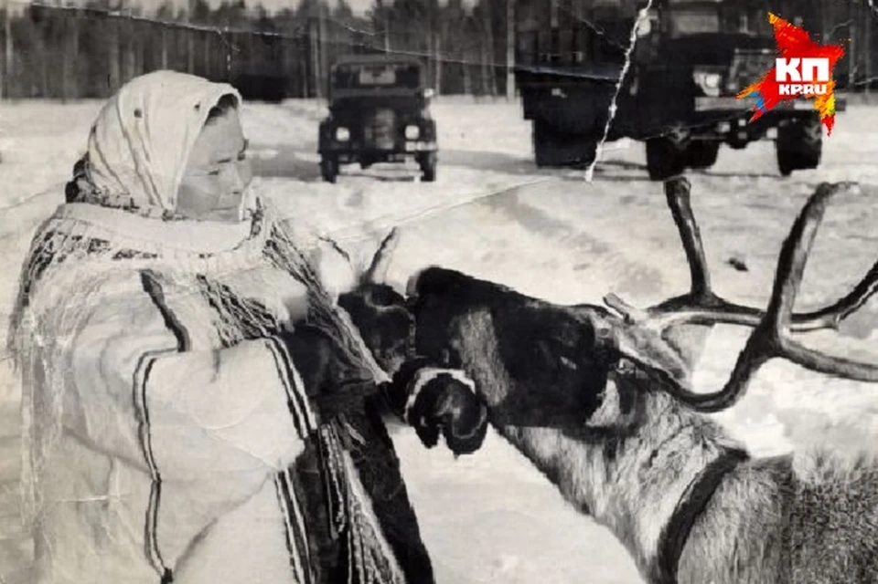
В старину территорию нынешней Свердловской области населяли в основном два малочисленных народа – ханты, манси и марийцы. Народы ханты и манси Новый год с 31 декабря на 1 января не отмечают. Издревле начало года у них праздновалось весной, в конце марта – начале апреля.

Slide 10
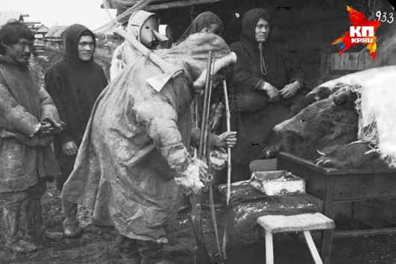
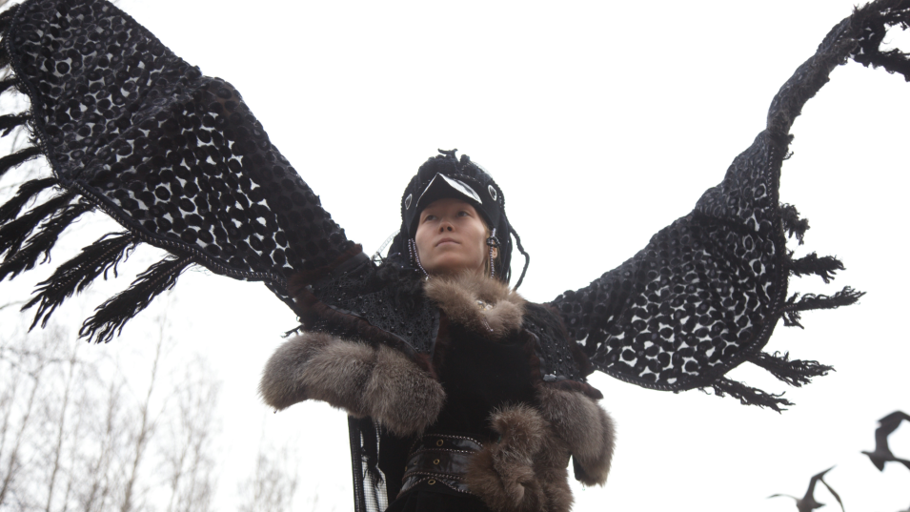
В это время происходит смена промысла, заканчивается зимняя охота, сезон которой открылся в ноябре, и начинается время рыбной ловли, прилетает первая птица – ворона».
Во время больших медвежьих игрищ манси приносили в дар добытому медведю разноцветные ткани.
Фото: Институт истории и археологии уральского отделения РАН

Slide 11
Использованные источники:
Как праздновали новый год на Урале https://chel-kp-ru.turbopages.org/turbo/chel.kp.ru/s/daily/27482/4691122/
Как наши предки праздновали Новый год на Урале https://ural-aif-ru.turbopages.org/turbo/ural.aif.ru/s/society/veshali_svechi_na_elku_kak_nashi_predki_prazdnovali_novyy_god_na_urale
Почему древние жители Урала отмечали «Новый год» раз в семь лет?
https://www.ural.kp.ru/daily/26327.2/3209303/
Чем украшали елки в XIX веке в Екатеринбурге
https://karhu53 .livejournal.com/21688337.html

